Slide 1
иии
«Исследовательская и проектная деятельность учащихся на уроках информатики»

Slide 4
Основные этапы проектной деятельности:
Подготовительный
Проектировочный
Практический
Аналитический
Контрольно-коррекционный
Заключительный

Slide 5
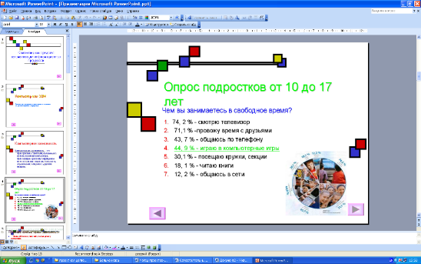
Исследовательский проект

Slide 6
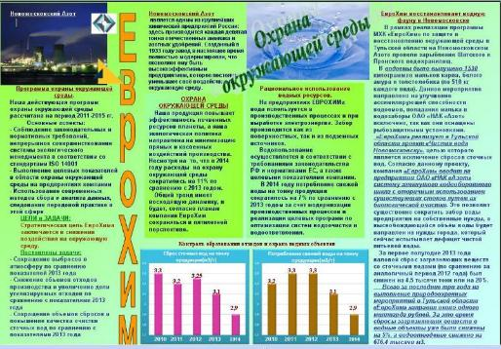
Информационный проект

Slide 7
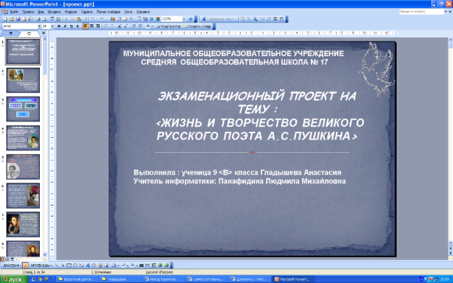
Творческий проект

Slide 8
Проектная деятельность может научить детей умению:
увидеть проблему;
поставить цель и разбить ее шаги;
добывать информацию, оценивать ее, использовать различные источники, в т.ч. людей, как источник информации;
планировать свою работу;
оценить ее результат, сравнить его с тем, что было заявлено в качестве цели работы;
увидеть допущенные ошибки и не допускать их в будущем.

Slide 9
Спасибо за внимание!

